Slide 1
Формирование информационной компетентности младших школьников

Slide 2
Три группы учебных умений,
характеризующих информационную деятельность младших школьников
1. Поиск, селекция, фиксация информации, что предполагает умение находить информацию по заданному основанию, существенным признакам, представленную в явном и неявном виде, проводить селекцию найденной информации, фиксировать её разными способами: словесно, в виде таблицы, рисованной схемы, графически и т.д.

Slide 3
2. Преобразование, интерпретация и применение информации, что предполагает умение упорядочивать информацию по заданному или самостоятельно выбранному основанию, сравнивать между собой объекты, понимать инструкцию к выполнению задания, представленную разными способами, устанавливать простые связи, делать предположения и элементарные выводы, основываясь на личном опыте, находить аргументы, подтверждающие выводы, сопоставлять и обобщать информацию, отвечать на поставленные вопросы.

Slide 4
3. Оценка достоверности информации, что предполагает умение высказывать оценочные суждения и свою точку зрения, на основе имеющихся знаний, жизненного опыта подвергать сомнению достоверность информации, представленной в разных видах, обнаруживать недостоверность получаемых сведений, пробелы в информации и находить пути восполнения этих пробелов.

Slide 5
Находить информацию, представленную в виде картинок

Slide 6
Переводить один вид информации в другой (схемы слова, предложения)

Slide 7
Находить недостоверные /сомнительные элементы, исправлять их

Slide 8
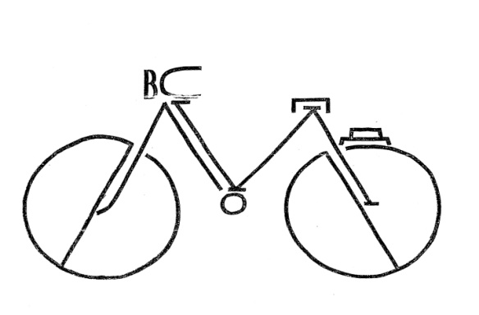
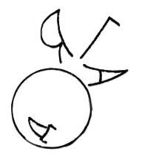
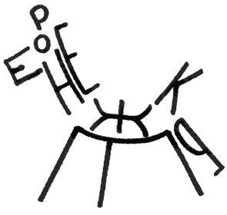
Фиксировать информацию, представленную в неявном виде. Разгадывать ребусы, шарады и т.д

Slide 9
Русский язык

Slide 11
Работа со столбчатыми диаграммами. 2 класс.

Slide 12
Литературное чтение

Slide 13
Окружающий мир

Slide 14
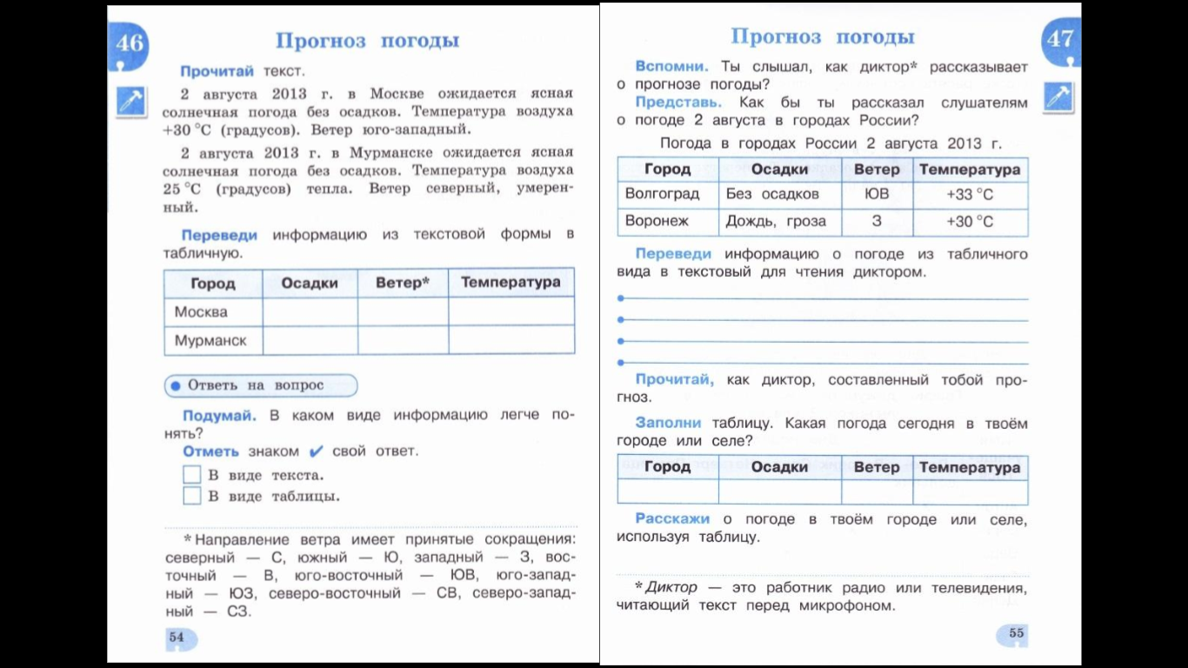
Кружок «В мире информации»

Slide 15
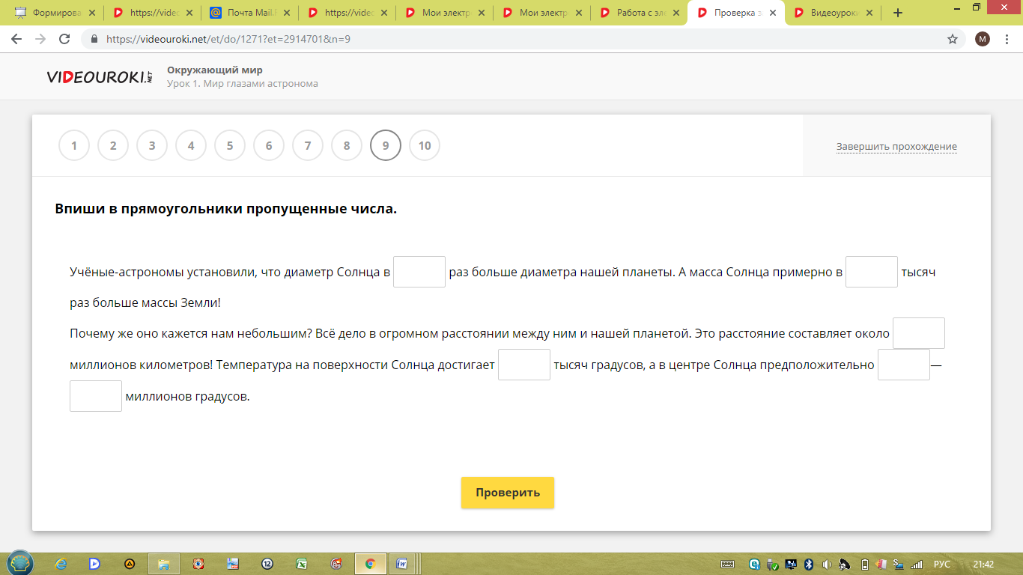
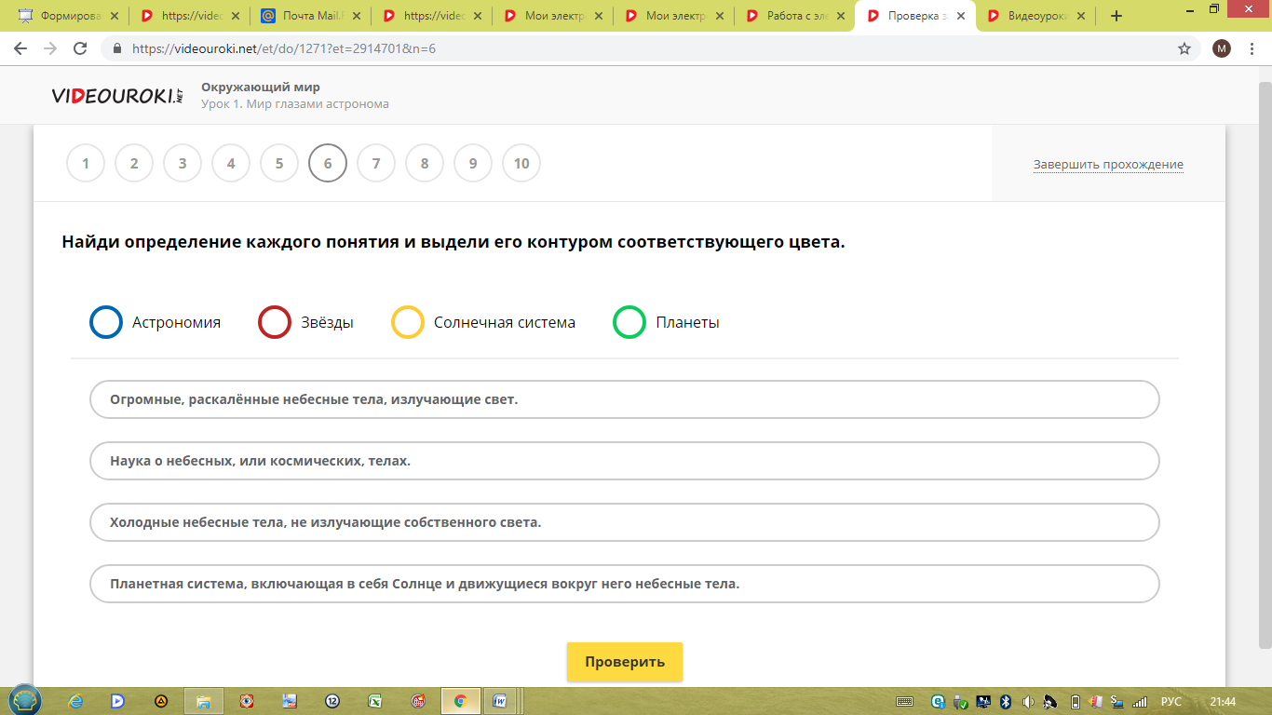
Сайты :
Учи.ру,
ЯКласс,
Лёнинг Апс,
Лекта,
Открытый урок. Первое сентября

